Slide 1
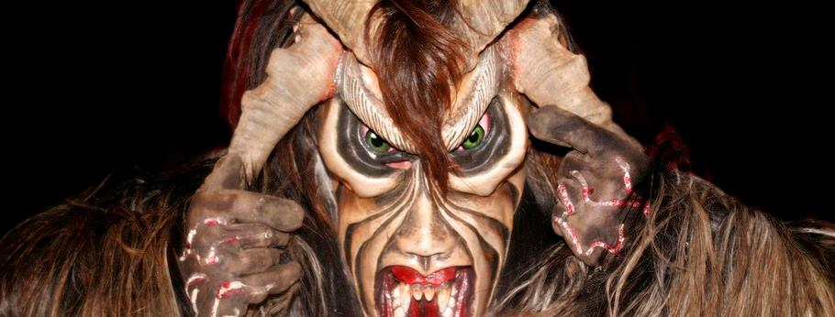
万圣节主题PPT模板
适用于【工作总结计划/主题活动/培训学习/企业文化活动/聚会类】PPT模板
LOGO
汇报人：PPT818 汇报时间：XX月1日
A designer can use default text to simulate what text would look like. It looks even better with you using this text. Whoever evaluates your text cannot evaluate the way you write. Your design looks awesome by the way.

Slide 2
前言
标题数字等都可以通过点击和重新输入进行更改，顶部“开始”面板中
可以对字体题数字等都可以通过点击标题数字等都可以通过点击标题数字等都可以
通过点击和重新输入进行更改，顶部“开始”面板中可以对字体题数字等都可以通过点击标题
数字等都可以通过点击标题数字等都可以通过点击和重新输入进行更改，顶部“开始”面板中可以对字体题数字等都可以通过点击标题数字等都可以通过点击标题数字等都可以通过点击和重新输入
进行更改，顶部“开始”面板中可以对字体题数字等都可以通过点击标题数字等都
可以通过点击标题数字等都可以通过点击和重新输入进行更改，顶部击。

Slide 3
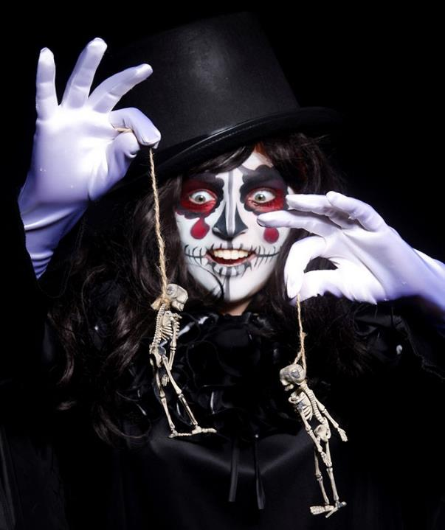
目
录
01
点击输入标题文字内容
标题数字等都可以通过点击和重新输入进行更改，顶部“开始”面板中可以对字体题数字等都可以通过点击标题数字等都可以通过点击。
02
点击输入标题文字内容
标题数字等都可以通过点击和重新输入进行更改，顶部“开始”面板中可以对字体题数字等都可以通过点击标题数字等都可以通过点击。
03
点击输入标题文字内容
标题数字等都可以通过点击和重新输入进行更改，顶部“开始”面板中可以对字体题数字等都可以通过点击标题数字等都可以通过点击。
04
点击输入标题文字内容
标题数字等都可以通过点击和重新输入进行更改，顶部“开始”面板中可以对字体题数字等都可以通过点击标题数字等都可以通过点击。

Slide 4
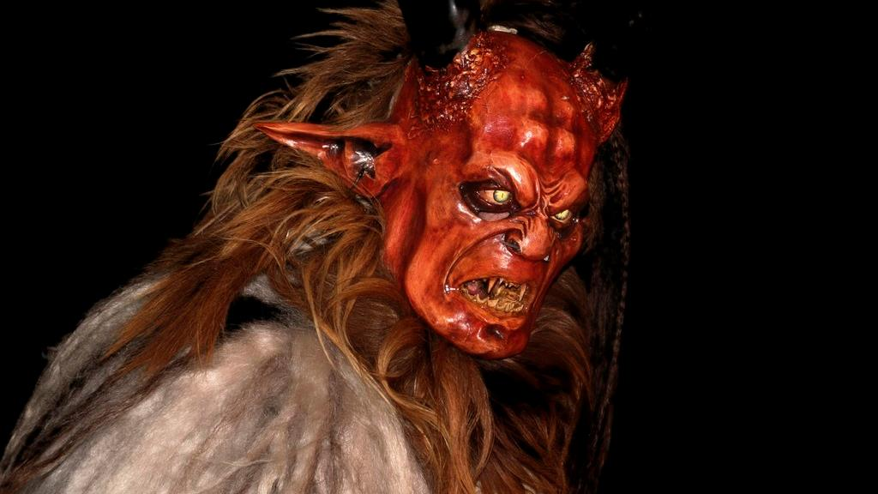
01
点击输入标题文字内容
A designer can use default text to simulate what text would look like. It looks even better with you using this text. Whoever evaluates your text cannot evaluate the way you write. Your design looks awesome by the way.

Slide 5
点击输入标题文字内容
A designer can use default text to simulate what text would look like. It looks even better with you using this
标题数字等都可以通过点击和重新输入进行更改，顶部“开始”面板中可以对字体题数字等都可以通过点击标题数字等都可以通过点击。
标题数字等都可以通过点击和重新输入进行更改，顶部“开始”面板中可以对字体题数字等都可以通过点击标题数字等都可以通过点击。
2012.11.01
2014.11.1
2016.11.1
标题数字等都可以通过点击和重新输入进行更改，顶部“开始”面板中可以对字体题数字等都可以通过点击标题数字等都可以通过点击。
标题数字等都可以通过点击和重新输入进行更改，顶部“开始”面板中可以对字体题数字等都可以通过点击标题数字等都可以通过点击。
标题数字等都可以通过点击和重新输入进行更改，顶部“开始”面板中可以对字体题数字等都可以通过点击标题数字等都可以通过点击。
2013.11.1
2015.11.1

Slide 6
点击输入标题文字内容
A designer can use default text to simulate what text would look like. It looks even better with you using this
01
点击输入标题文字
02
点击输入标题文字
标题数字等都可以通过点击和重新输入进行更改，顶部“开始”面板中可以对字体题数字等都可以通过点击标题数字等都可以通过点击。
标题数字等都可以通过点击和重新输入进行更改，顶部“开始”面板中可以对字体题数字等都可以通过点击标题数字等都可以通过点击。
03
点击输入标题文字
04
点击输入标题文字
标题数字等都可以通过点击和重新输入进行更改，顶部“开始”面板中可以对字体题数字等都可以通过点击标题数字等都可以通过点击。
标题数字等都可以通过点击和重新输入进行更改，顶部“开始”面板中可以对字体题数字等都可以通过点击标题数字等都可以通过点击。

Slide 7
点击输入标题文字内容
A designer can use default text to simulate what text would look like. It looks even better with you using this
点击输入标题文字
点击输入标题文字
点击输入标题文字
标题数字等都可以通过点击和重新输入进行更改，顶部“开始”面板中可以对字体题数字等都可以通过点击标题数字等都可以通过点击。
标题数字等都可以通过点击和重新输入进行更改，顶部“开始”面板中可以对字体题数字等都可以通过点击标题数字等都可以通过点击。
标题数字等都可以通过点击和重新输入进行更改，顶部“开始”面板中可以对字体题数字等都可以通过点击标题数字等都可以通过点击。
标题数字等都可以通过点击和重新输入进行更改，顶部“开始”面板中可以对字体题数字等都可以通过点击标题数字等都可以通过点击标题数字等都可以通过点击和重新输入进行更改，顶部“开始”面板中可以对字体题数字等都可以通过点击标题数字等都可以通过点击标题数字等都可以通过点击和重新输入进行更改，顶部“开始”面板中可以对字体题数字等都可以通过点击标题数字等都可以通过点击。

Slide 8
点击输入标题文字内容
A designer can use default text to simulate what text would look like. It looks even better with you using this
点击输入标题文字
标题数字等都可以通过点击和重新输入进行更改，顶部“开始”面板中可以对字体题数字等都可以通过点击标题数字等都可以通过点击标题数字等都可以通过点击和重新输入进行更改，顶部“开始”面板中可以对字体题数字等都可以通过点击标题数字等都可以通过点击。
点击输入标题文字
点击输入标题文字
标题数字等都可以通过点击和重新输入进行更改，顶部“开始”面板中可以对字体题数字等都可以通过点击标题数字等都可以通过点击。
标题数字等都可以通过点击和重新输入进行更改，顶部“开始”面板中可以对字体题数字等都可以通过点击标题数字等都可以通过点击。

Slide 9
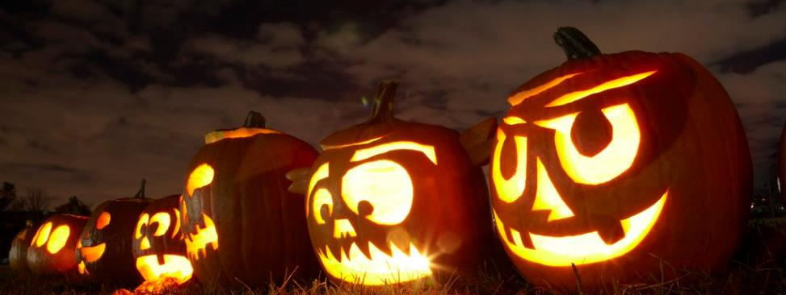
点击输入标题文字内容
A designer can use default text to simulate what text would look like. It looks even better with you using this
标题数字等都可以通过点击和重新输入进行更改，顶部“开始”面板中可以对字体题数字等都可以通过点击标题数字等都可以通过点击标题数字等都可以通过点击和重新输入进行更改。
标题数字等都可以通过点击和重新输入进行更改，顶部“开始”面板中可以对字体题数字等都可以通过点击标题数字等都可以通过点击标题数字等都可以通过点击和重新输入进行更改。

Slide 10
点击输入标题文字内容
A designer can use default text to simulate what text would look like. It looks even better with you using this
标题数字等都可以通过点击和重新输入进行更改，顶部“开始”面板中可以对字体题数字等都可以通过点击标题数字等都可以通过点击标题数字等都可以通过点击和重新输入进行更改。
标题数字等都可以通过点击和重新输入进行更改，顶部“开始”面板中可以对字体题数字等都可以通过点击标题数字等都可以通过点击标题数字等都可以通过点击和重新输入进行更改。
标题数字等都可以通过点击和重新输入进行更改，顶部“开始”面板中可以对字体题数字等都可以通过点击标题数字等都可以通过点击标题数字等都可以通过点击和重新输入进行更改。

Slide 11
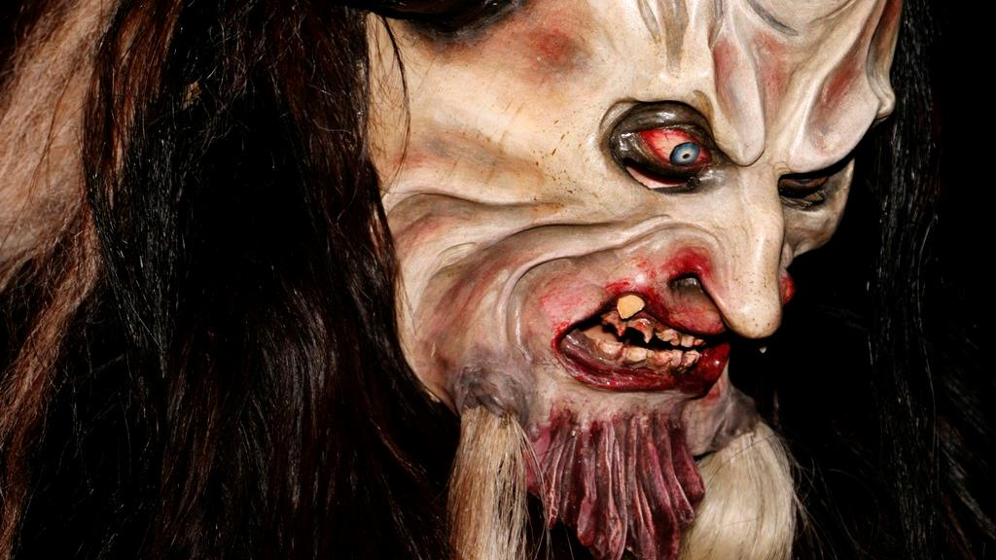
02
点击输入标题文字内容
A designer can use default text to simulate what text would look like. It looks even better with you using this text. Whoever evaluates your text cannot evaluate the way you write. Your design looks awesome by the way.

Slide 12
点击输入标题文字内容
A designer can use default text to simulate what text would look like. It looks even better with you using this
01
02
标题数字等都可以通过点击和重新输入进行更改，顶部“开始”面板中可以对字体题数字等都可以通过点击标题数字等都可以通过点击标题数字等都可以通过点击和重新。
标题数字等都可以通过点击和重新输入进行更改，顶部“开始”面板中可以对字体题数字等都可以通过点击标题数字等都可以通过点击标题数字等都可以通过点击和重新。
标题数字等都可以通过点击和重新输入进行更改，顶部“开始”面板中可以对字体题数字等都可以通过点击标题数字等都可以通过点击标题数字等都可以通过点击和重新。
标题数字等都可以通过点击和重新输入进行更改，顶部“开始”面板中可以对字体题数字等都可以通过点击标题数字等都可以通过点击标题数字等都可以通过点击和重新。

Slide 13
点击输入标题文字内容
A designer can use default text to simulate what text would look like. It looks even better with you using this
标题数字等都可以通过点击和重新输入进行更改，顶部“开始”面板中可以对字体题数字等都可以通过点击标题数字等.
标题数字等都可以通过点击和重新输入进行更改，顶部“开始”面板中可以对字体题数字等都可以通过点击标题数字等.
标题数字等都可以通过点击和重新输入进行更改，顶部“开始”面板中可以对字体题数字等都可以通过点击标题数字等.
标题数字等都可以通过点击和重新输入进行更改，顶部“开始”面板中可以对字体题数字等都可以通过点击标题数字等.
点击输入标题文字
点击输入标题文字
点击输入标题文字
点击输入标题文字
01
02
03
04

Slide 14
点击输入标题文字内容
A designer can use default text to simulate what text would look like. It looks even better with you using this
01
点击输入标题文字
标题数字等都可以通过点击和重新输入进行更改，顶部“开始”面板中可以对字体题数字等都可以通过点击标题数字等。
02
点击输入标题文字
标题数字等都可以通过点击和重新输入进行更改，顶部“开始”面板中可以对字体题数字等都可以通过点击标题数字等。
03
点击输入标题文字
标题数字等都可以通过点击和重新输入进行更改，顶部“开始”面板中可以对字体题数字等都可以通过点击标题数字等。
04
点击输入标题文字
标题数字等都可以通过点击和重新输入进行更改，顶部“开始”面板中可以对字体题数字等都可以通过点击标题数字等。

Slide 15
点击输入标题文字内容
A designer can use default text to simulate what text would look like. It looks even better with you using this
点击输入标题文字
点击输入标题文字
点击输入标题文字
标题数字等都可以通过点击和重新输入进行更改，顶部“开始”面板中可以对字体题数字等都可以通过点击标题数字等都可以通过点击标题数字等都可以通过点击和重新输入进行更改.
标题数字等都可以通过点击和重新输入进行更改，顶部“开始”面板中可以对字体题数字等都可以通过点击标题数字等都可以通过点击标题数字等都可以通过点击和重新输入进行更改.
标题数字等都可以通过点击和重新输入进行更改，顶部“开始”面板中可以对字体题数字等都可以通过点击标题数字等都可以通过点击标题数字等都可以通过点击和重新输入进行更改.
点击输入标题文字
点击输入标题文字
标题数字等都可以通过点击和重新输入进行更改，顶部“开始”面板中可以对字体题数字等都可以通过点击标题数字等都可以通过点击标题数字等都可以通过点击和重新输入进行更改.
标题数字等都可以通过点击和重新输入进行更改，顶部“开始”面板中可以对字体题数字等都可以通过点击标题数字等都可以通过点击标题数字等都可以通过点击和重新输入进行更改.

Slide 16
点击输入标题文字内容
A designer can use default text to simulate what text would look like. It looks even better with you using this
S
W
O
T
点击输入标题文字
点击输入标题文字
点击输入标题文字
点击输入标题文字
标题数字等都可以通过点击和重新输入进行更改，顶部“开始”面板中可以对字体题数字等都可以通过点击标题数字等都可以通过点击标题数字等都可以通过点击和重新输入进行更改。
标题数字等都可以通过点击和重新输入进行更改，顶部“开始”面板中可以对字体题数字等都可以通过点击标题数字等都可以通过点击标题数字等都可以通过点击和重新输入进行更改。
标题数字等都可以通过点击和重新输入进行更改，顶部“开始”面板中可以对字体题数字等都可以通过点击标题数字等都可以通过点击标题数字等都可以通过点击和重新输入进行更改。
标题数字等都可以通过点击和重新输入进行更改，顶部“开始”面板中可以对字体题数字等都可以通过点击标题数字等都可以通过点击标题数字等都可以通过点击和重新输入进行更改。

Slide 17
点击输入标题文字内容
A designer can use default text to simulate what text would look like. It looks even better with you using this
点击输入标题文字
点击输入标题文字
标题数字等都可以通过点击和重新输入进行更改，顶部“开始”面板中可以对字体题数字等都可以通过点击标题数字等都可以通过。
标题数字等都可以通过点击和重新输入进行更改，顶部“开始”面板中可以对字体题数字等都可以通过点击标题数字等都可以通过。
点击输入标题文字
点击输入标题文字
标题数字等都可以通过点击和重新输入进行更改，顶部“开始”面板中可以对字体题数字等都可以通过点击标题数字等都可以通过。
标题数字等都可以通过点击和重新输入进行更改，顶部“开始”面板中可以对字体题数字等都可以通过点击标题数字等都可以通过。

Slide 18
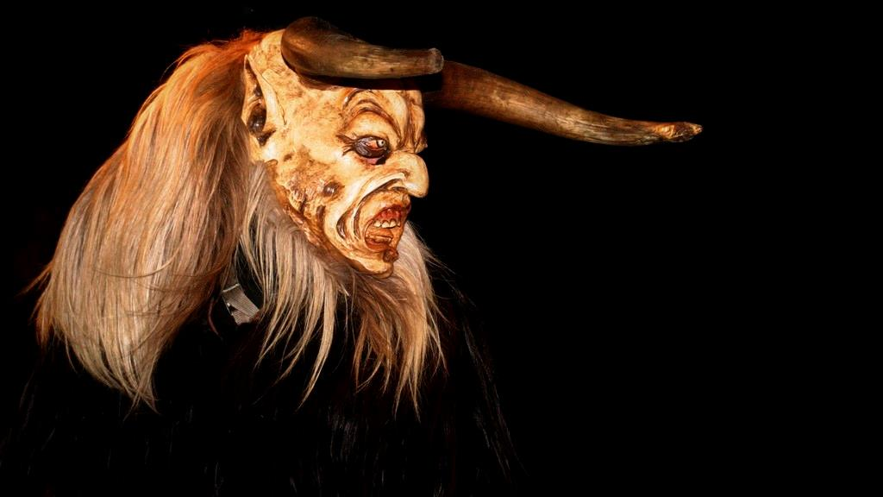
03
点击输入标题文字内容
A designer can use default text to simulate what text would look like. It looks even better with you using this text. Whoever evaluates your text cannot evaluate the way you write. Your design looks awesome by the way.

Slide 19
点击输入标题文字内容
A designer can use default text to simulate what text would look like. It looks even better with you using this
点击输入标题文字
点击输入标题文字
点击输入标题文字
点击输入标题文字
标题数字等都可以通过点击和重新输入进行更改，顶部“开始”面板中可以对字体题数字等都可以通过点击标题数字等都可以通过点击标题数字等都可以通过点击和进行更改。
点击输入标题文字

Slide 20
点击输入标题文字内容
A designer can use default text to simulate what text would look like. It looks even better with you using this
点击输入标题文字
点击输入标题文字
点击输入标题文字
点击输入标题文字
标题数字等都可以通过点击和重新输入进行更改，顶部“开始”面板中可以对字体题数字等都可以通过点击标题数字等都可以通过点击标题数字等都可以通过点击和进行更改标题数字等都可以通过点击和重新输入进行更改，顶部“开始”面板中可以对字体题数字等都可以通过点击标题数字等都可以通过点击标题数字等都可以通过点击和进行更改。

Slide 21
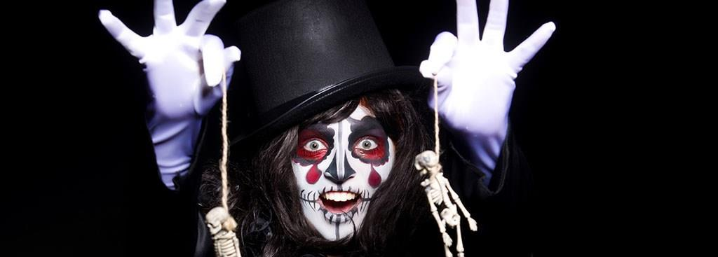
点击输入标题文字内容
A designer can use default text to simulate what text would look like. It looks even better with you using this
点击输入标题文字
点击输入标题文字
点击输入标题文字
点击输入标题文字
标题数字等都可以通过点击和重新输入进行更改，顶部“开始”面板中可以对字体题数字等都可以通过点击标题数字等都可以通过点击标题数字等都可以通过点击和进行更改标题数字等都可以通过点击和重新输入进行更改，顶部“开始”面板中可以对字体题数字等都可以通过点击标题数字等都可以通过点击标题数字等都可以通过点击和进行更改。

Slide 22
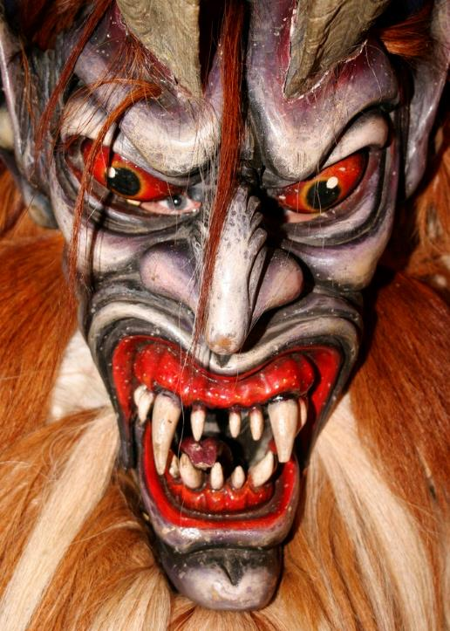
点击输入标题文字内容
A designer can use default text to simulate what text would look like. It looks even better with you using this
点击输入标题文字
65%
点击输入标题文字
75%
点击输入标题文字
50%
点击输入标题文字
85%
标题数字等都可以通过点击和重新输入进行更改，顶部“开始”面板中可以对字体题数字等都可以通过点击标题数字等都可以通过点击标题数字等都可以通过点击和进行更改标题数字等都可以通过点击和重新输入进行更改，顶部“开始”面板中可以对字体题数字等都可以通过点击标题数字等都可以通过点击标题数字等都可以通过点击和进行更改。
标题数字等都可以通过点击和重新输入进行更改，顶部“开始”面板中可以对字体题数字等都可以通过点击标题数字等都可以通过点击标题数字等都可以通过点击和进行更改标题数字等都可以通过点击和重新输入进行更改，顶部“开始”面板中可以对字体题数字等都可以通过点击标题数字等都可以通过点击标题数字等都可以通过点击和进行更改。

Slide 23
点击输入标题文字内容
A designer can use default text to simulate what text would look like. It looks even better with you using this
点击输入标题文字
标题数字等都可以通过点击和重新输入进行更改，顶部“开始”面板中可以对字体题数字等都可以通过点击标题数字等都可以通过点击标题数字等都可以通过点击和进行更改可以通过点击标题数字等都可以通过点击标题数字等都可以通过点击和进行更改。

Slide 24
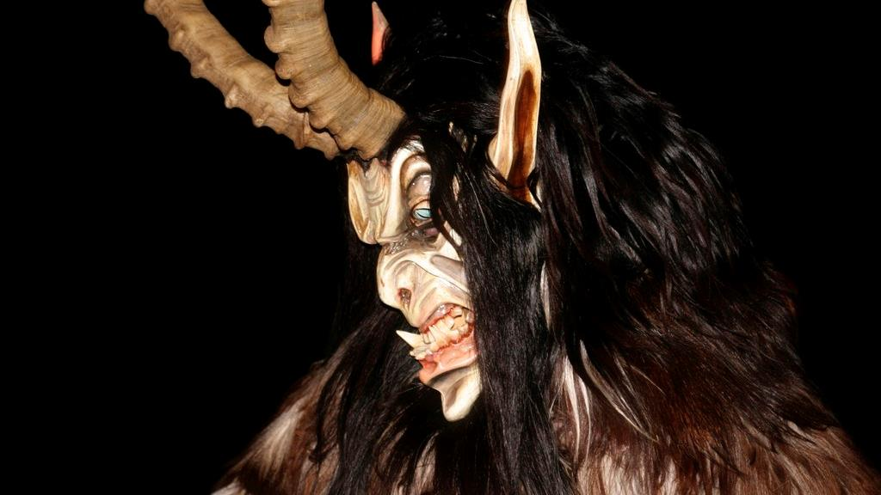
04
点击输入标题文字内容
A designer can use default text to simulate what text would look like. It looks even better with you using this text. Whoever evaluates your text cannot evaluate the way you write. Your design looks awesome by the way.

Slide 25
点击输入标题文字内容
A designer can use default text to simulate what text would look like. It looks even better with you using this
点击输入标题文字
点击输入标题文字
标题数字等都可以通过点击和重新输入进行更改，顶部“开始”面板中可以对字体题数字等都可以通过点击标题数字等都可以通过。
标题数字等都可以通过点击和重新输入进行更改，顶部“开始”面板中可以对字体题数字等都可以通过点击标题数字等都可以通过。
点击输入标题文字
点击输入标题文字
标题数字等都可以通过点击和重新输入进行更改，顶部“开始”面板中可以对字体题数字等都可以通过点击标题数字等都可以通过。
点击输入标题文字
标题数字等都可以通过点击和重新输入进行更改，顶部“开始”面板中可以对字体题数字等都可以通过点击标题数字等都可以通过。
点击输入标题文字
点击输入标题文字
标题数字等都可以通过点击和重新输入进行更改，顶部“开始”面板中可以对字体题数字等都可以通过点击标题数字等都可以通过。
标题数字等都可以通过点击和重新输入进行更改，顶部“开始”面板中可以对字体题数字等都可以通过点击标题数字等都可以通过。

Slide 26
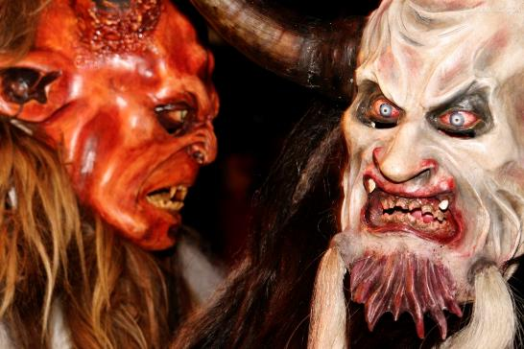
点击输入标题文字内容
A designer can use default text to simulate what text would look like. It looks even better with you using this
标题数字等都可以通过点击和重新输入进行更改，顶部“开始”面板中可以对字体题数字等都可以通过点击标题数字等都可以通过。
标题数字等都可以通过点击和重新输入进行更改，顶部“开始”面板中可以对字体题数字等都可以通过点击标题数字等都可以通过。
标题数字等都可以通过点击和重新输入进行更改，顶部“开始”面板中可以对字体题数字等都可以通过点击标题数字等都可以通过。
标题数字等都可以通过点击和重新输入进行更改，顶部“开始”面板中可以对字体题数字等都可以通过点击标题数字等都可以通过。

Slide 27
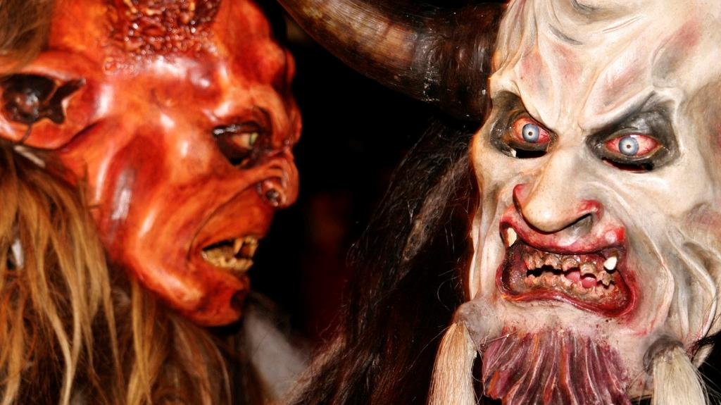
点击输入标题文字内容
A designer can use default text to simulate what text would look like. It looks even better with you using this
标题数字等都可以通过点击和重新输入进行更改，顶部“开始”面板中可以对字体题数字等都可以通过点击标题数字等都可以通过点击标题数字等都可以。
标题数字等都可以通过点击和重新输入进行更改，顶部“开始”面板中可以对字体题数字等都可以通过点击标题数字等都可以通过点击标题数字等都可以通过。

Slide 28
点击输入标题文字内容
A designer can use default text to simulate what text would look like. It looks even better with you using this
点击输入标题文字
1
2
点击输入标题文字
标题数字等都可以通过点击和重新输入进行更改，顶部“开始”面板中可以对字体题数字等都可以通过点击标题数字等都可以通过点击标题数字等都可以通过点击和重新输入进行更改。
标题数字等都可以通过点击和重新输入进行更改，顶部“开始”面板中可以对字体题数字等都可以通过点击标题数字等都可以通过点击标题数字等都可以通过点击和重新输入进行更改。
点击输入标题文字
3
4
点击输入标题文字
标题数字等都可以通过点击和重新输入进行更改，顶部“开始”面板中可以对字体题数字等都可以通过点击标题数字等都可以通过点击标题数字等都可以通过点击和重新输入进行更改。
标题数字等都可以通过点击和重新输入进行更改，顶部“开始”面板中可以对字体题数字等都可以通过点击标题数字等都可以通过点击标题数字等都可以通过点击和重新输入进行更改。
点击输入标题文字
5
6
点击输入标题文字
标题数字等都可以通过点击和重新输入进行更改，顶部“开始”面板中可以对字体题数字等都可以通过点击标题数字等都可以通过点击标题数字等都可以通过点击和重新输入进行更改。
标题数字等都可以通过点击和重新输入进行更改，顶部“开始”面板中可以对字体题数字等都可以通过点击标题数字等都可以通过点击标题数字等都可以通过点击和重新输入进行更改。

Slide 29
点击输入标题文字内容
A designer can use default text to simulate what text would look like. It looks even better with you using this
45%
50%
75%
85%
60%
点击输入标题文字
点击输入标题文字
点击输入标题文字
点击输入标题文字
点击输入标题文字
标题数字等都可以通过点击和重新输入进行更改，顶部“开始”面板中可以对字体题数字等都可以通过点击标题数字等都可以通过点击标题数字等都可以通过点击和进行更改。
标题数字等都可以通过点击和重新输入进行更改，顶部“开始”面板中可以对字体题数字等都可以通过点击标题数字等都可以通过点击标题数字等都可以通过点击和进行更改。
标题数字等都可以通过点击和重新输入进行更改，顶部“开始”面板中可以对字体题数字等都可以通过点击标题数字等都可以通过点击标题数字等都可以通过点击和进行更改。
标题数字等都可以通过点击和重新输入进行更改，顶部“开始”面板中可以对字体题数字等都可以通过点击标题数字等都可以通过点击标题数字等都可以通过点击和进行更改。
标题数字等都可以通过点击和重新输入进行更改，顶部“开始”面板中可以对字体题数字等都可以通过点击标题数字等都可以通过点击标题数字等都可以通过点击和进行更改。

Slide 30
LOGO
汇报人：PPT818 汇报时间：11月1日
汇报完毕 感谢聆听
适用于【工作总结计划/主题活动/培训学习/企业文化活动/聚会类】PPT模板

